Slide 1
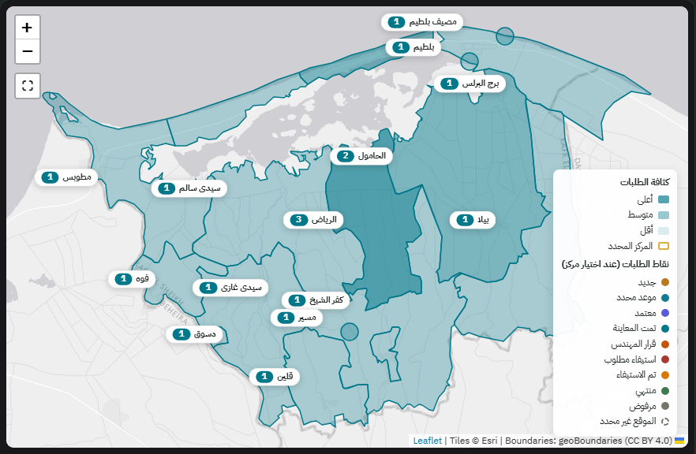
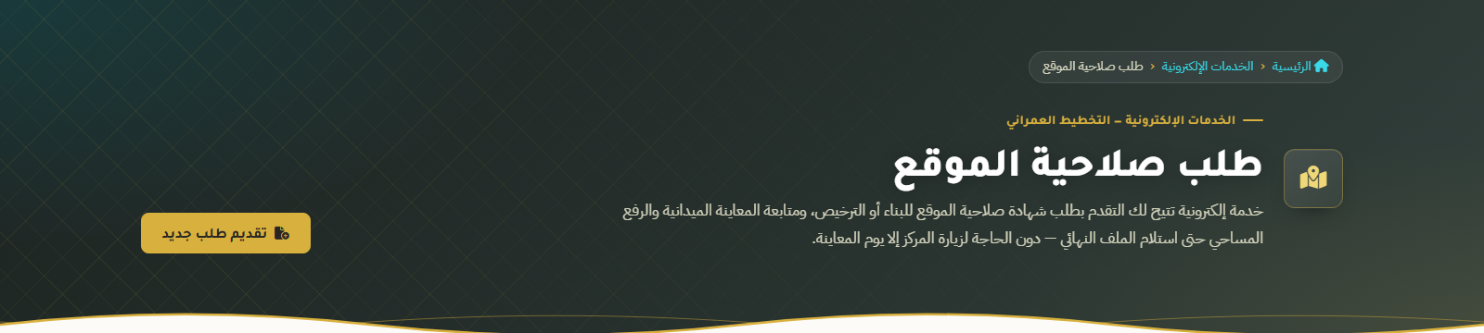

طلب صلاحية الموقع
محافظة كفر الشيخ · التحول الرقمي
من الأوراق والزيارات… إلى خدمة رقمية متكاملة
بوابة المواطن + لوحة الموظفين
Notes:
خدمة طلب صلاحية الموقع: المواطن يقدم ويتابع إلكترونياً، والموظفون يعالجون الطلب من لوحة واحدة.

Slide 2




المشكلة
لا رؤية للإدارة
لا متابعة
ملفات ورقية
زيارات متكررة
لعدد الطلبات وأماكنها
المواطن لا يعرف أين وصل طلبه
تتأخر وقد تضيع
للمركز في كل مرحلة
Notes:
قبل الخدمة: كل مرحلة تحتاج زيارة، والمستندات ورقية، ولا توجد متابعة ولا إحصاءات.

Slide 3
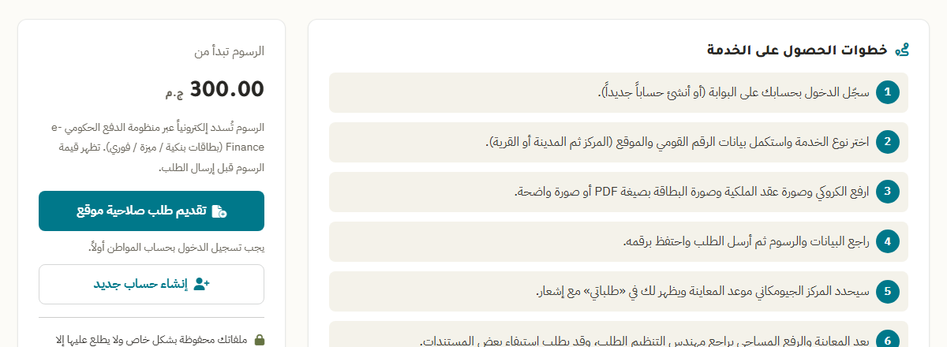



الحل: خدمة رقمية متكاملة
تقديم أونلاين
بيانات ومستندات وموقع الأرض
متابعة لحظية
إشعار مع كل مرحلة
المواطن يقدّم من بيته — والموظف يعمل من لوحة واحدة
دفع إلكتروني
عبر e-Finance
Notes:
البوابة للمواطن ولوحة التحكم للموظفين؛ كل خطوة مسجلة في خط زمني.

Slide 4






رحلة الطلب
6
5
4
3
2
1
الملف النهائي
الرفع المساحي
المعاينة
الاعتماد
موعد المعاينة
تقديم الطلب
يُنزّله المواطن
المركز الجيومكاني
الطرفان بالموقع
مهندس التنظيم
المركز الجيومكاني
المواطن
ملف ناقص؟ يطلب المهندس «استيفاء» ويرد المواطن أونلاين
Notes:
كل انتقال بين المراحل يمر عبر قواعد الصلاحيات ويُسجل في الخط الزمني ويُرسل إشعاراً.

Slide 5





الأدوار في النظام
الأدمن
مهندس التنظيم
المركز الجيومكاني
المركز التكنولوجي
المواطن
كل شيء + الإعدادات والتقارير
الاعتماد والاستيفاء والقرار
الموعد والمعاينة والرفع المساحي
يُدخل الطلب نيابةً عن المواطن
يقدّم ويتابع ويرد على الاستيفاء
Notes:
كل دور يرى ما يخصه فقط داخل اللوحة؛ السوبر أدمن يعامل كمسؤول الخدمة.

Slide 6
مين يقدر يعمل إيه؟
الأدمن | مهندس التنظيم | المركز الجيومكاني | المركز التكنولوجي | المواطن | الصلاحية
✓ | — | — | ✓ | ✓ | تقديم طلب جديد
✓ | — | ✓ | — | — | تحديد موعد المعاينة
✓ | ✓ | — | — | — | اعتماد / رفض الطلب
✓ | ✓ | — | — | — | طلب استيفاء وإنهاء الطلب
✓ | ✓ | ✓ | ✓ | ✓ | تحديد موقع الأرض على الخريطة
✓ | — | — | — | — | الخريطة والتقارير والإعدادات
Notes:
المركز التكنولوجي يرى الطلبات التي أدخلها فقط؛ المهندس لا يرى الطلبات قبل تحديد الموعد.

Slide 7
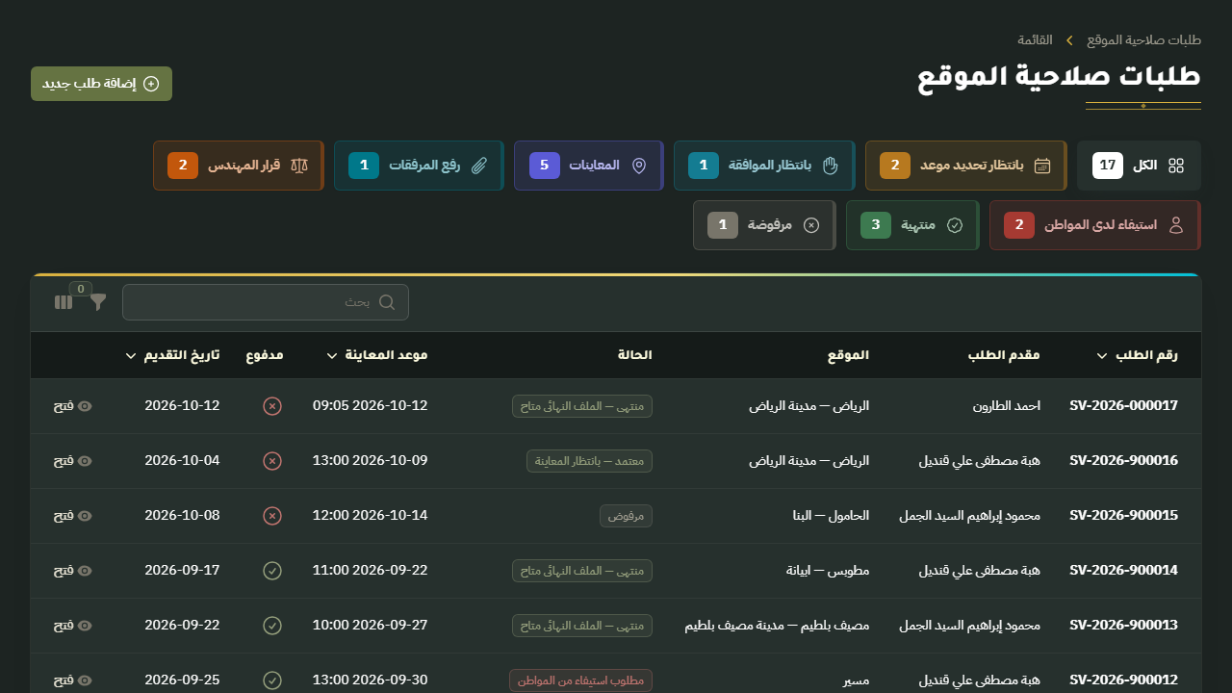



لوحة تحكم واحدة لكل الموظفين
تبويب لكل مرحلة
بلون وعدد واضح
مهام كل دور
يبدأ على تبويب مهامه
خط زمني كامل
من فعل ماذا ومتى
Notes:
القائمة مقسمة لقوائم عمل حسب المرحلة، وكل طلب له صفحة فيها الإجراءات المتاحة للدور الحالي فقط.

Slide 8



خريطة الطلبات والتقارير
كل الطلبات على الخريطة
بالمركز وموقع الأرض
فلتر متقدم وبحث
الحالة · الخدمة · التاريخ
تقرير مطبوع
بنفس الفلاتر — PDF
Notes:
الضغط على أي مركز يعرض نقاط طلباته بألوان الحالة؛ التقرير المطبوع يطابق ما على الشاشة.

Slide 9



أسرع · أوضح · أدق
من البيت
أسرع
قرار بالبيانات
خدمة واحدة تربط المواطن بكل جهات الخدمة
شكراً
Notes:
شكراً — للأسئلة والعرض الحي للنظام.

